Slide 1
ВНЕУРОЧНАЯ ДЕЯТЕЛЬНОСТЬ В НАЧАЛЬНОЙ ШКОЛЕ

Slide 2
Направления внеурочной деятельности
социальное
духовно-нравственное
общеинтеллек-туальное
общекультурное
физкультурно-оздоровительное

Slide 3
Виды деятельности | Формы организации обучающихся
Игровая | Ролевая игра, деловая игра, социально-моделирующая игра
Художественно-эстетическое | Кружки художественного творчества, художественные выставки, фестивали искусств, спектакли в классе, школе; социальные проекты на основе художественной деятельности
Спортивно-оздоровительная | Занятия спортивных секций; школьные спортивные турниры; спортивные и оздоровительные акции-проекты; спартакиады, Дни здоровья. Беседы и мероприятия о здоровом образе жизни, здоровом питании, профилактике вредных привычек

Slide 4
Виды деятельности | Формы организации обучающихся
Досугово – развлекательная деятельность | Культпоходы в театры, музеи, концертные залы, выставки; концерты, инсценировки, праздники на уровне класса и школы; школьные благотворительные концерты, выставки, конкурсы, викторины, фестивали.
Трудовая деятельность | конструирование, кружки технического творчества, кружки домашних ремесел, трудовой десант, сюжетно-ролевые игры; субботники, детская производственная бригада, уход за школьными растениями.
Научно-познавательное | Викторины, олимпиады, конференции обучающихся, конкурсы, интеллектуальные марафоны, познавательные игры, беседы, библиотечные уроки, общественный смотр знаний, детские исследовательские проект, внешкольные акции познавательной направленности.

Slide 5
Виды деятельности | Формы организации обучающихся
Туристско-краеведческая деятельность | Туристические походы, экскурсия-соревнование, эколого-краеведческие тропы, экологические десанты, акции.
Гражданско-патриотическое | работа патриотического кружка. • встречи с ветеранами ВОВ и труда, «Уроки мужества»; • выставки рисунков; • встречи с участниками «горячих точек»; • тематические классные часы; • оказание помощи ветеранам ВОВ и труда; • конкурсы рисунков;

Slide 6
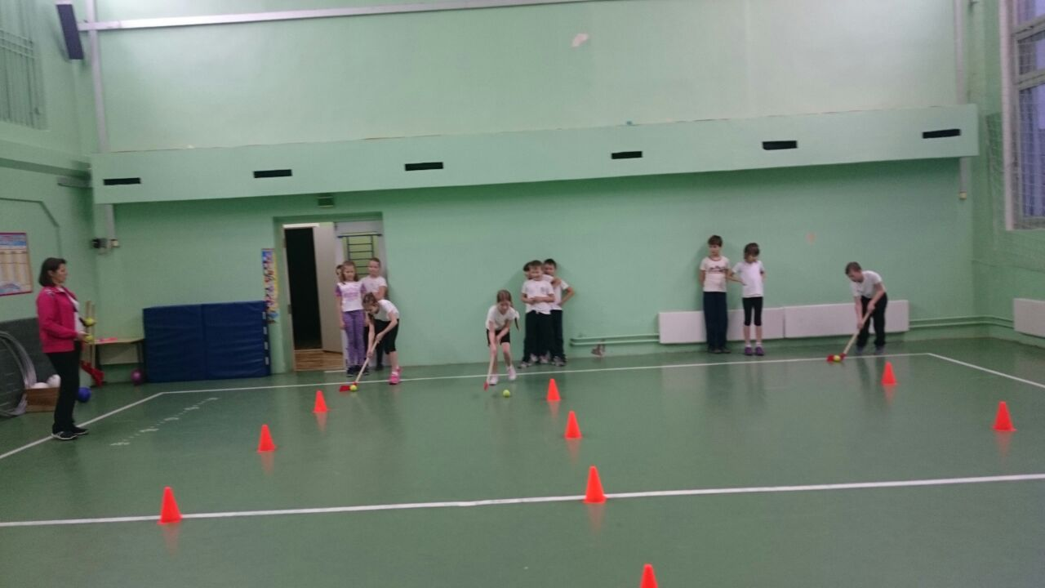
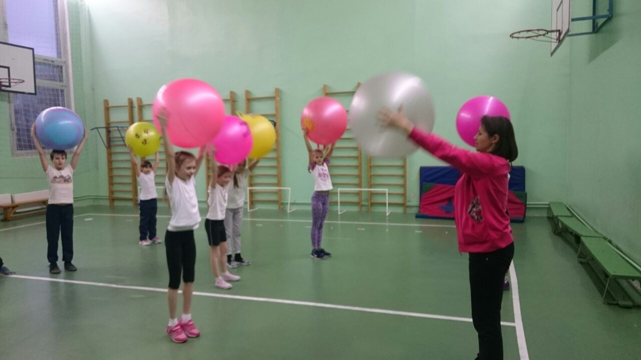
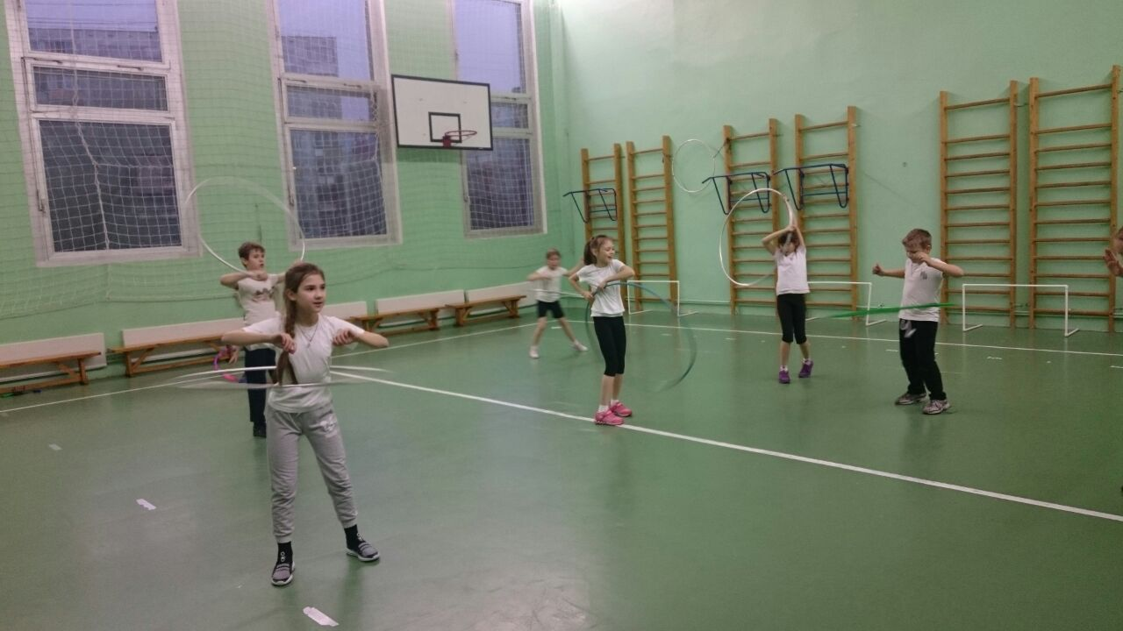
ФИЗКУЛЬТУРНО-ОЗДОРОВИТЕЛЬНОЕ
ЗДОРОВЕЙКА

Slide 7
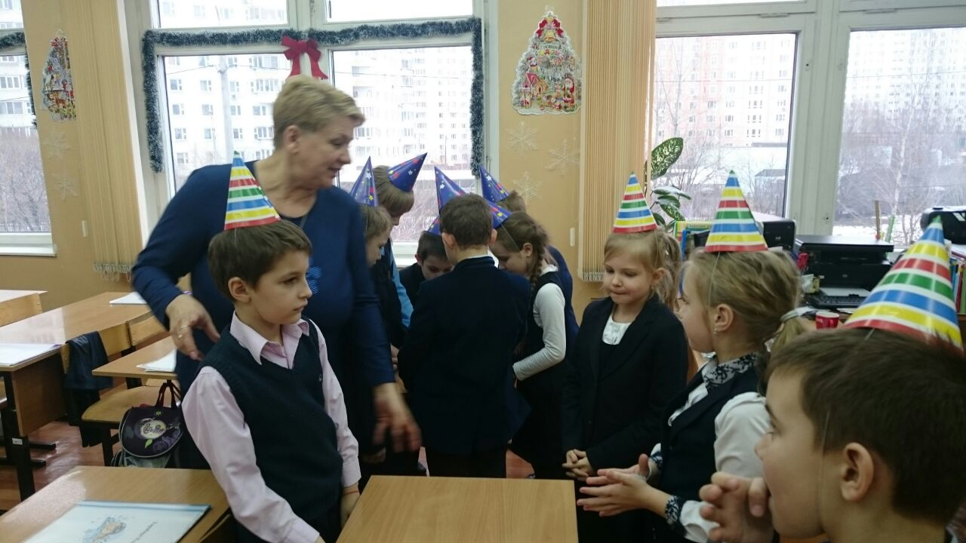
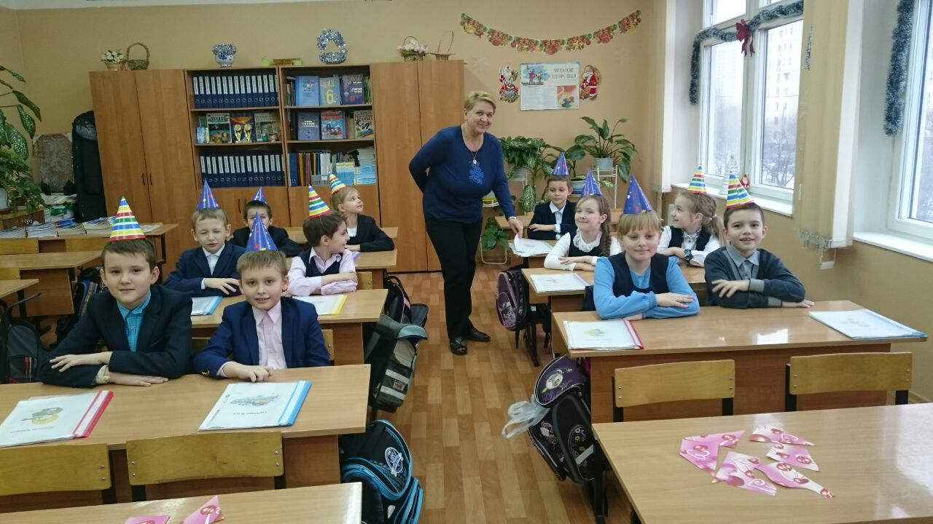
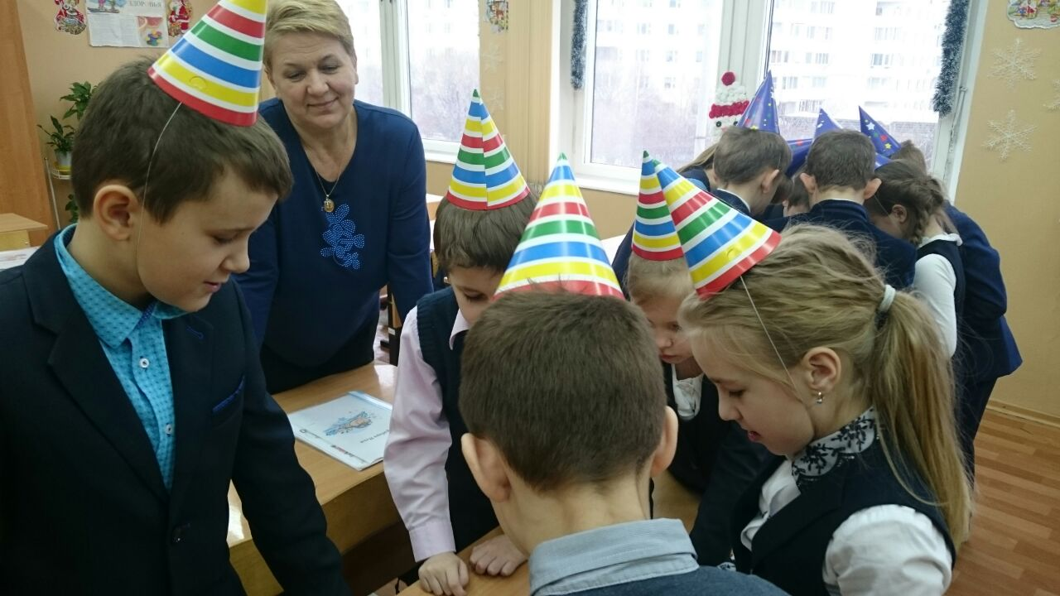
ЗДОРОВЕЙКА

Slide 8
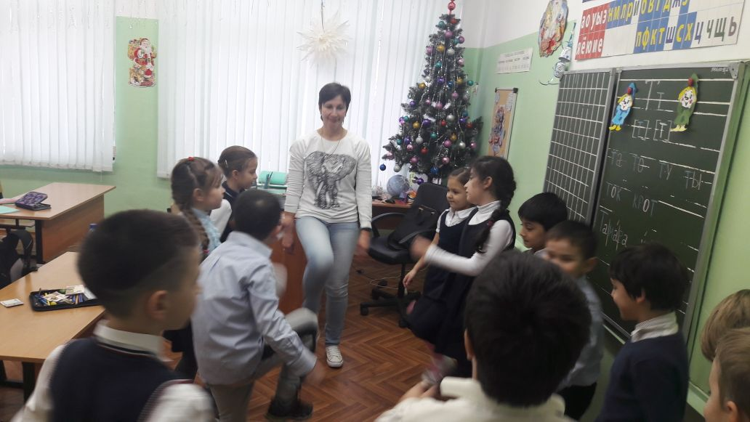
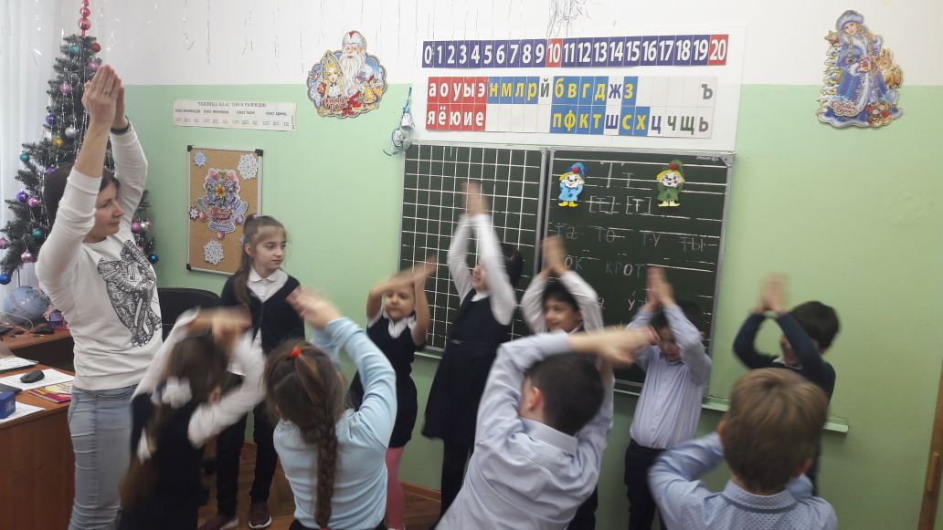
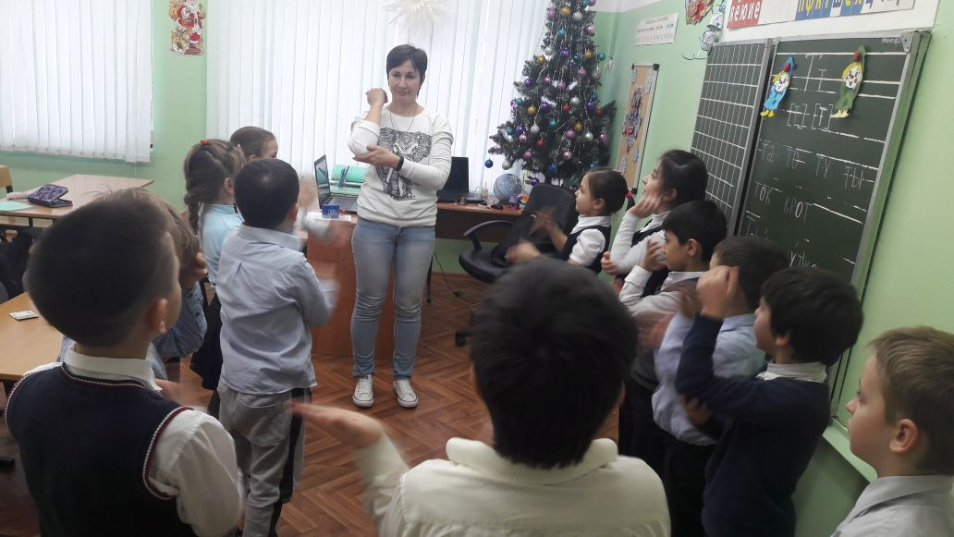
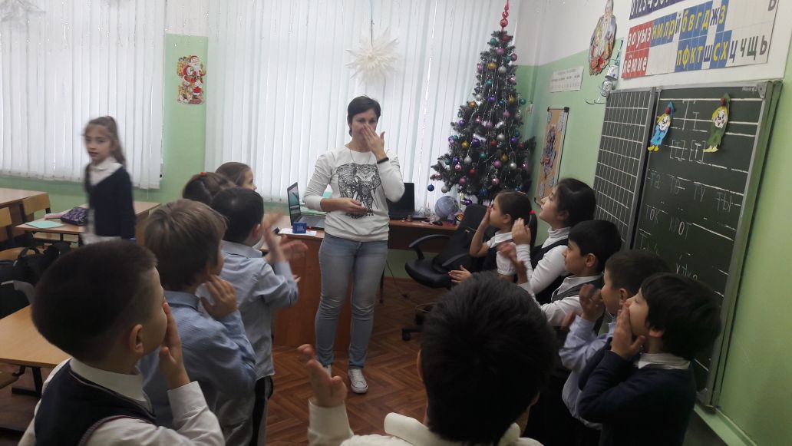
ВЕСЕЛАЯ ЛОГОРИТМИКА

Slide 9
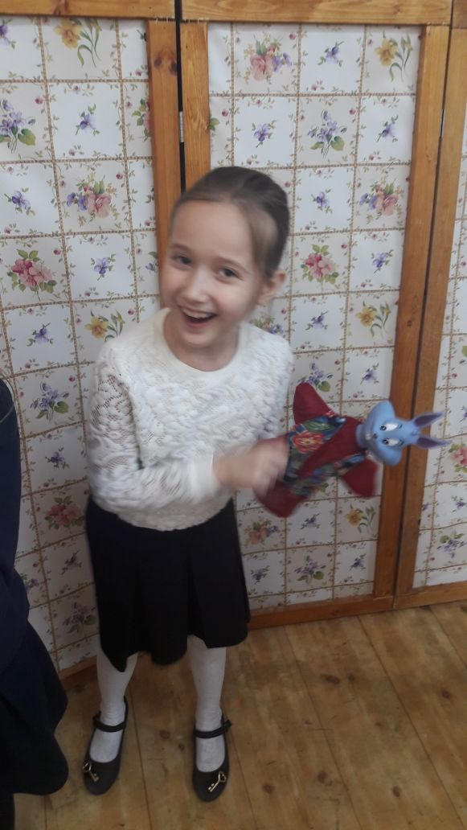
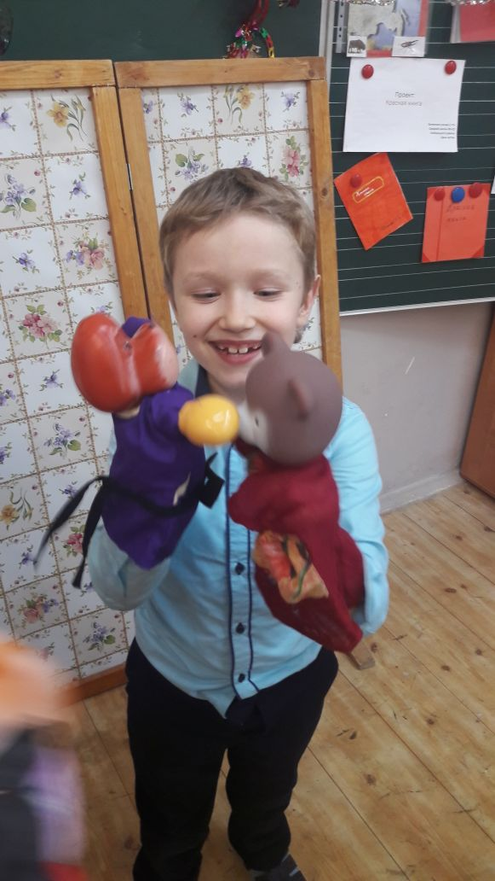
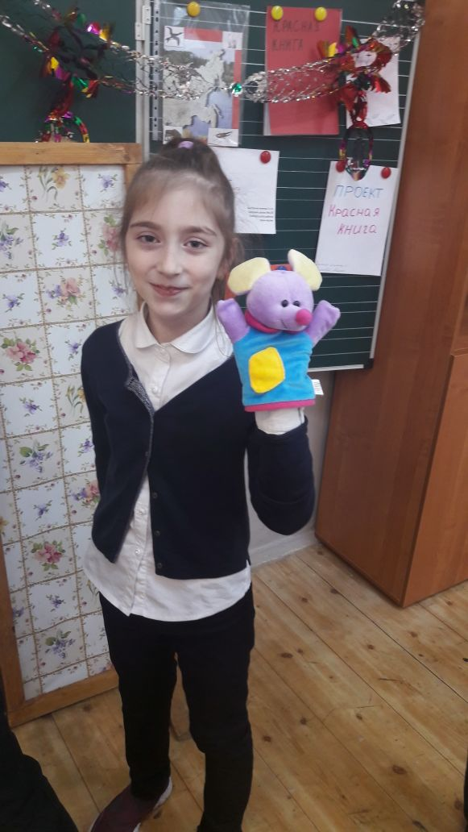
Социальное
КУКЛЫ СВОИМИ РУКАМИ

Slide 10
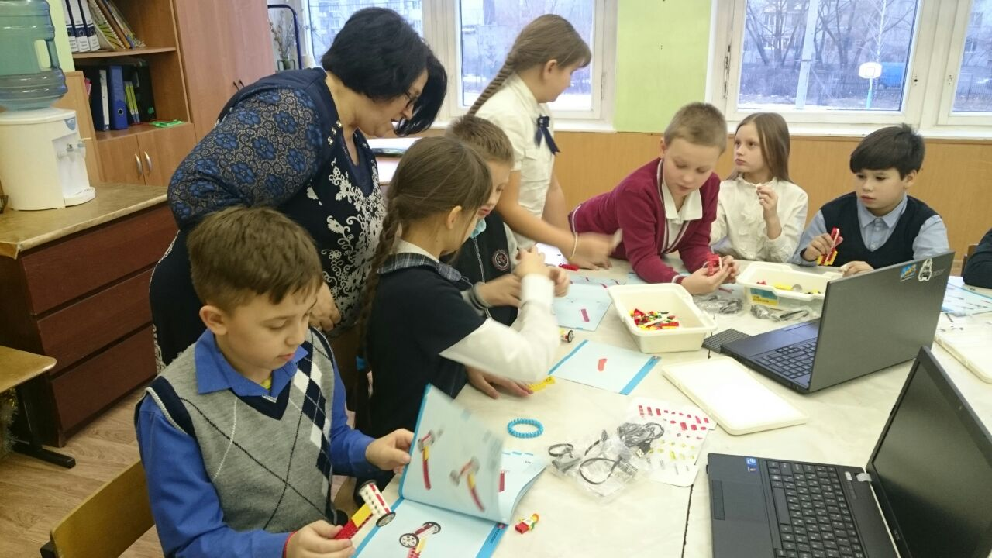
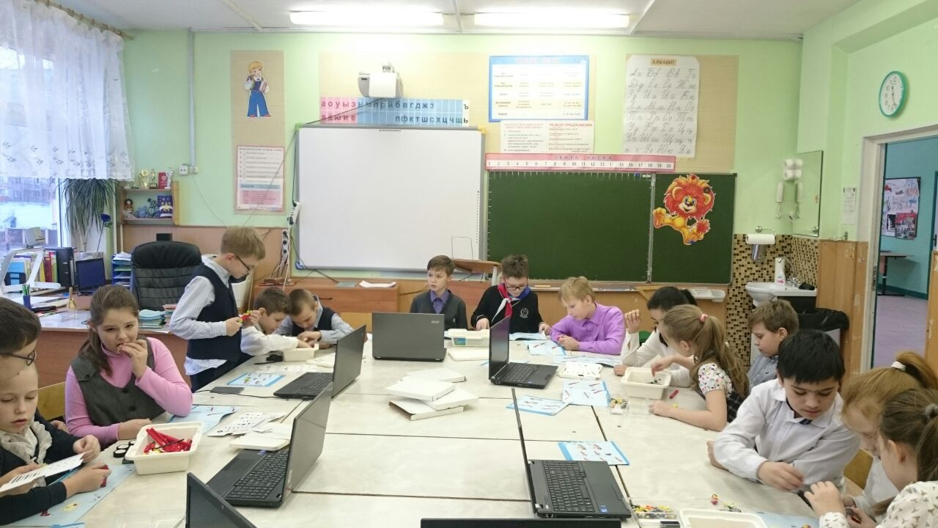
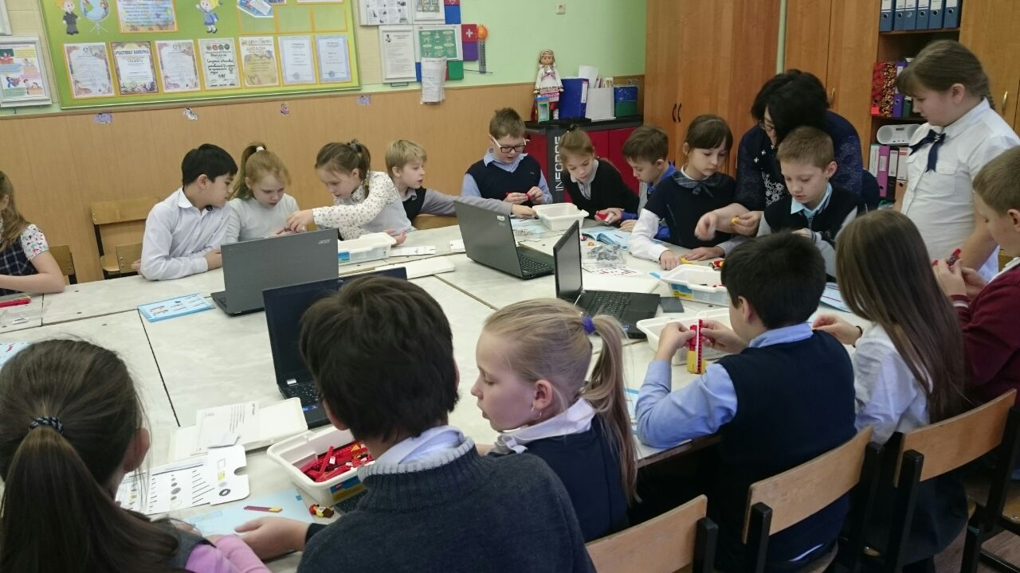
КУКЛЫ СВОИМИ РУКАМИ

Slide 11
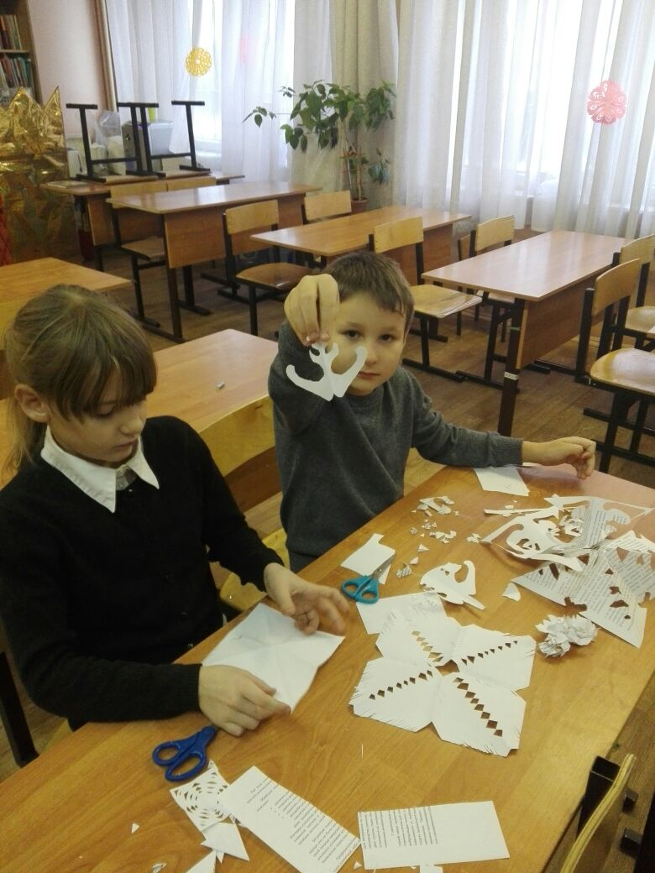
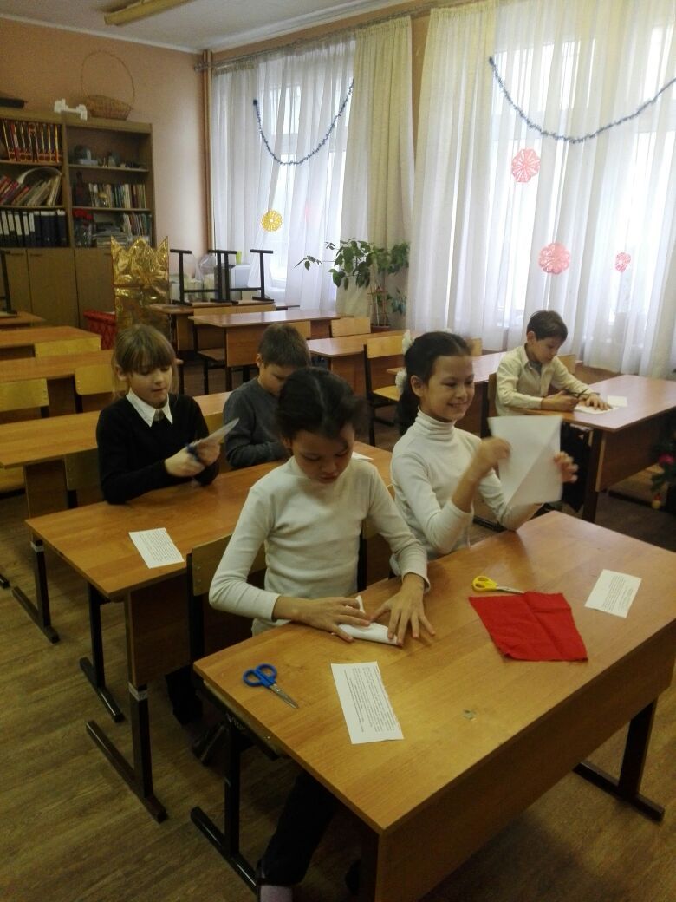
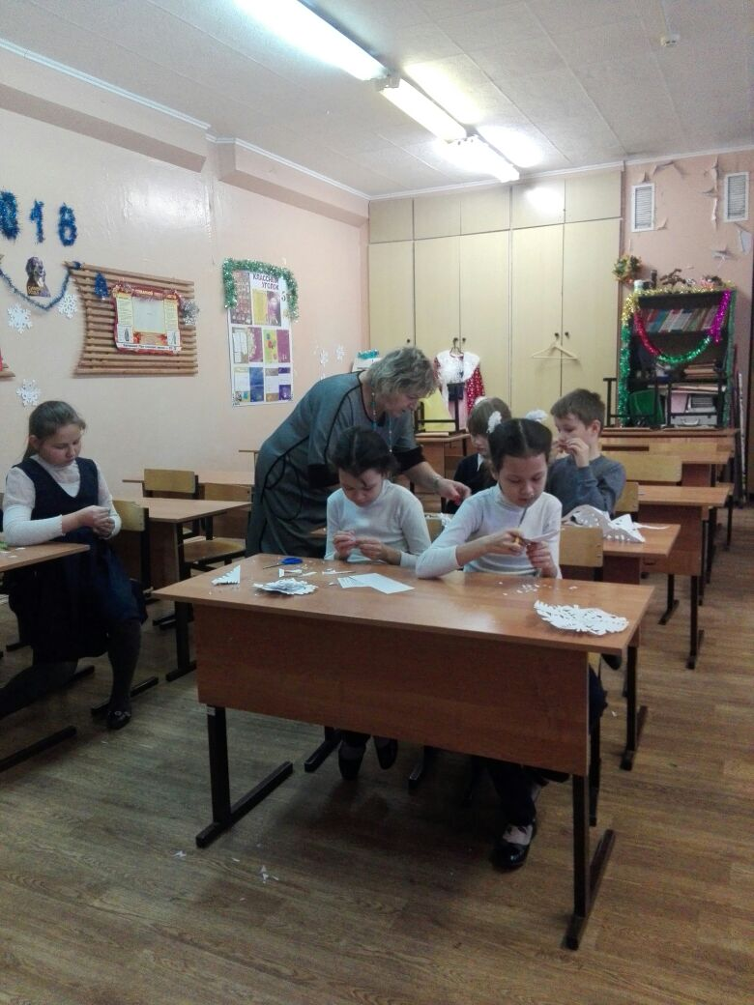
КУКЛЫ СВОИМИ РУКАМИ

Slide 12
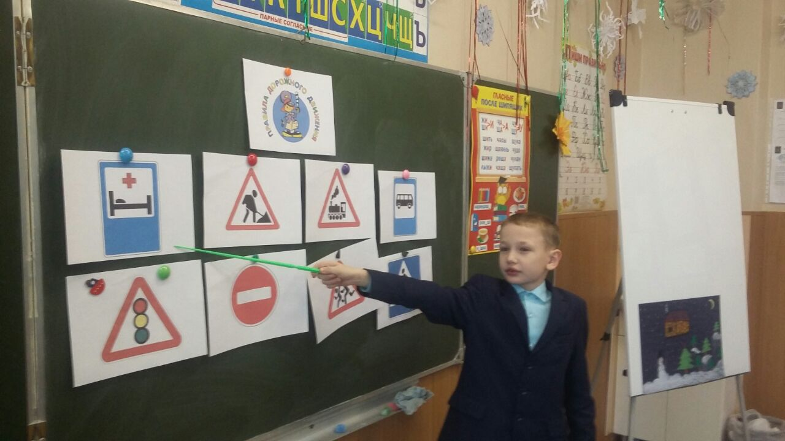
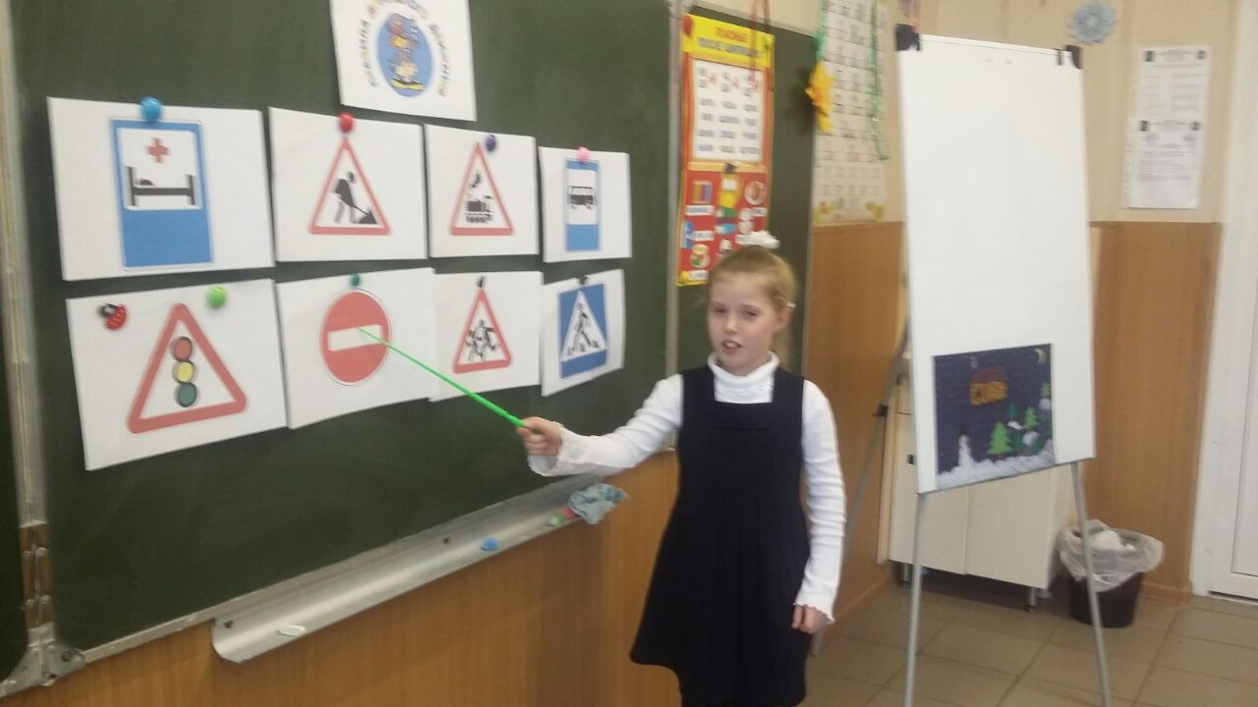
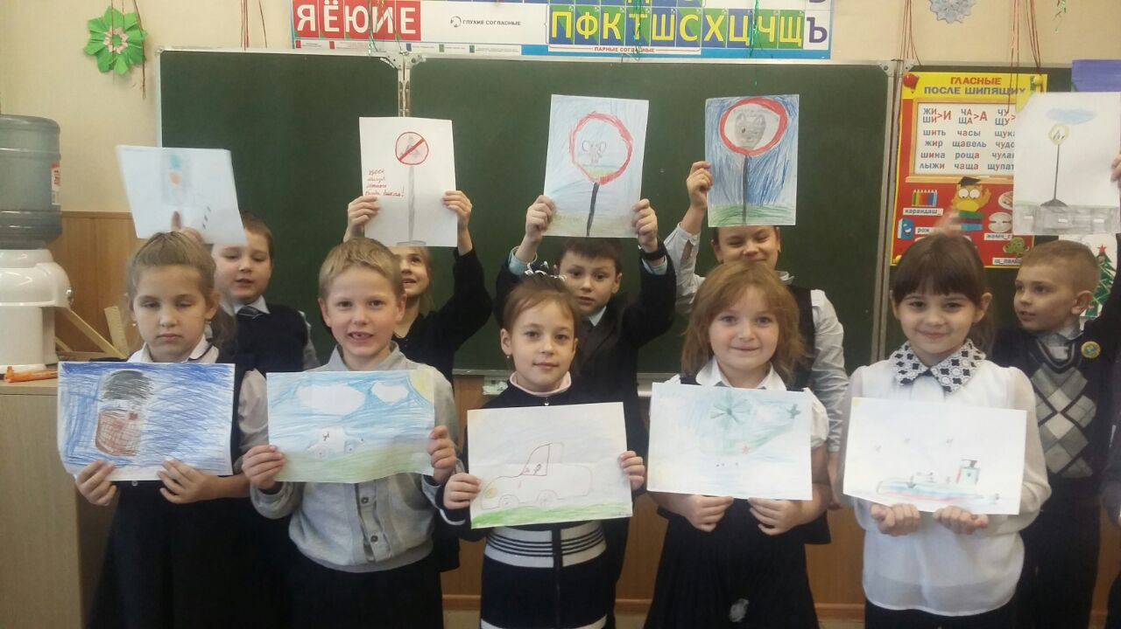
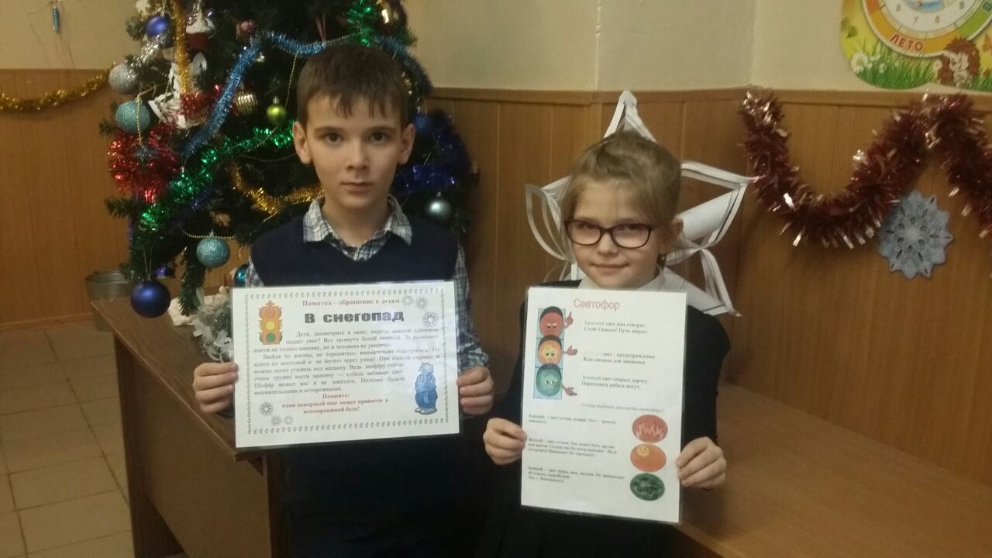
АЗБУКА ДОРОЖНОГО ДВИЖЕНИЯ

Slide 13
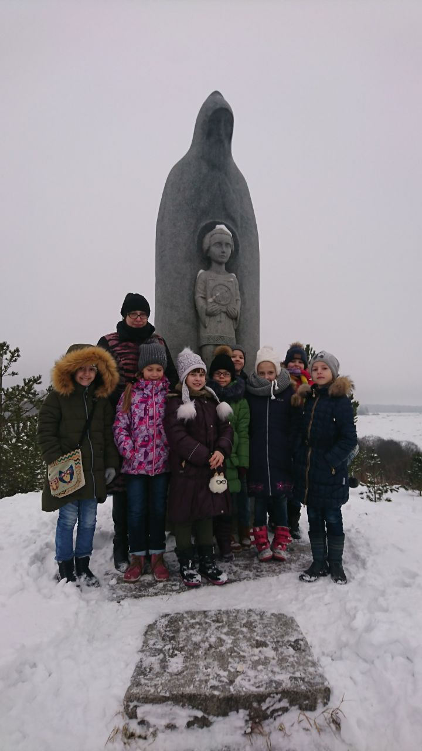
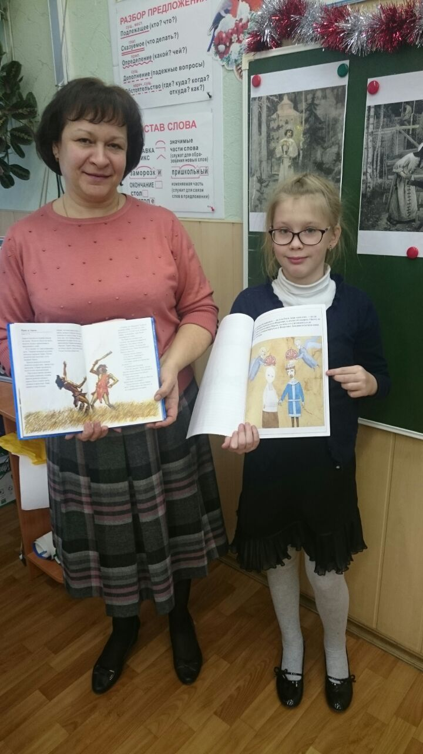
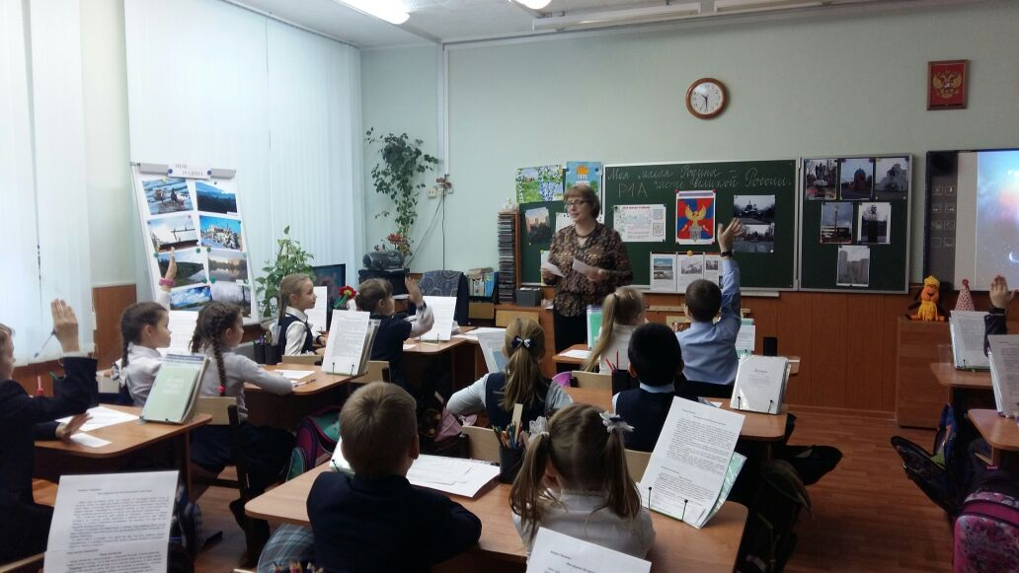
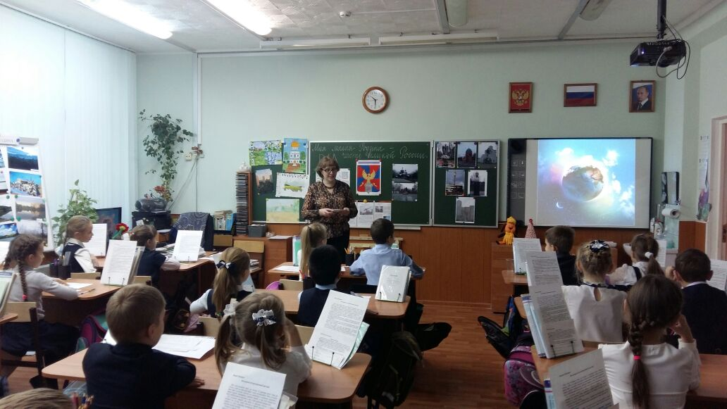
Духовно-нравственное
ОСНОВЫ ПРАВОСЛАВНОЙ КУЛЬТУРЫ

Slide 14
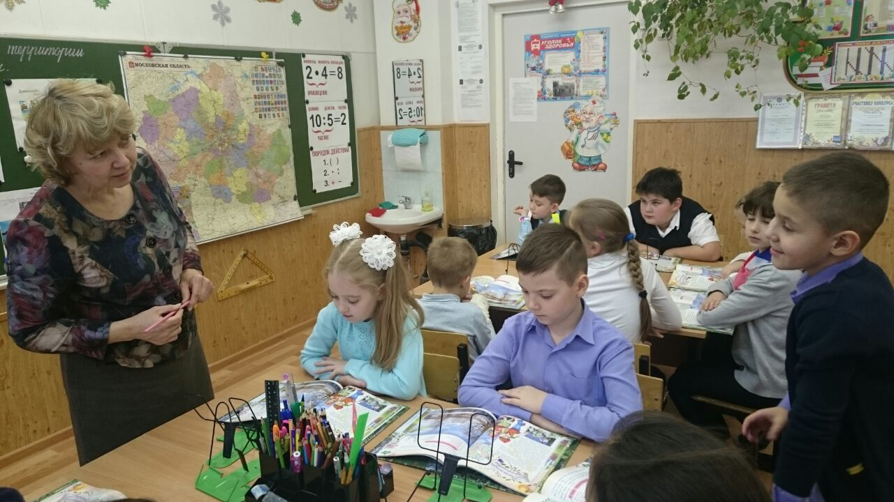
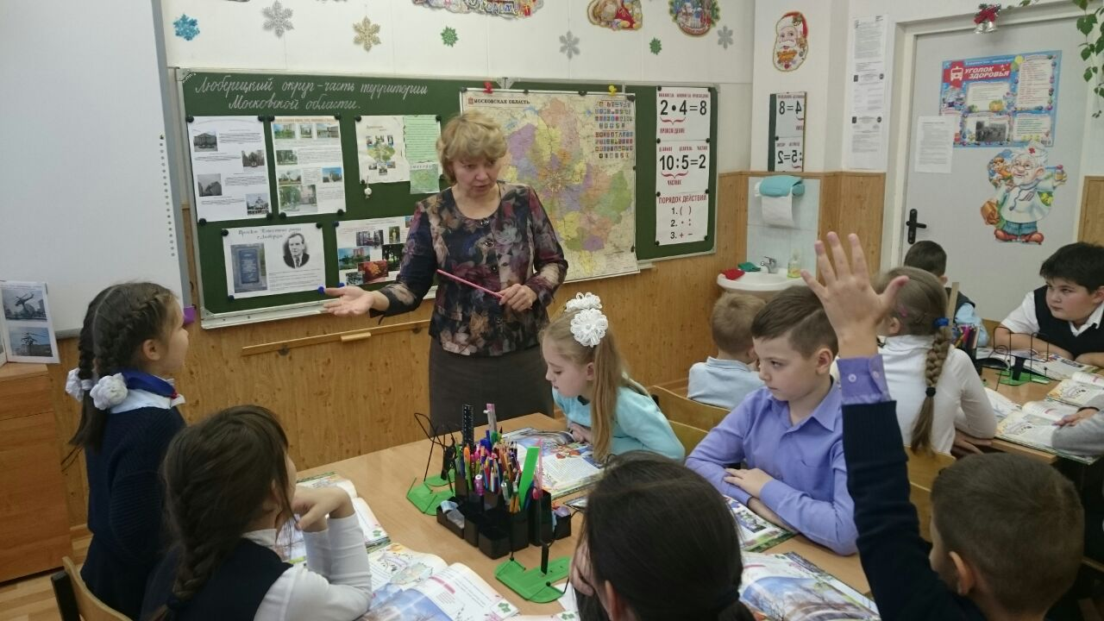
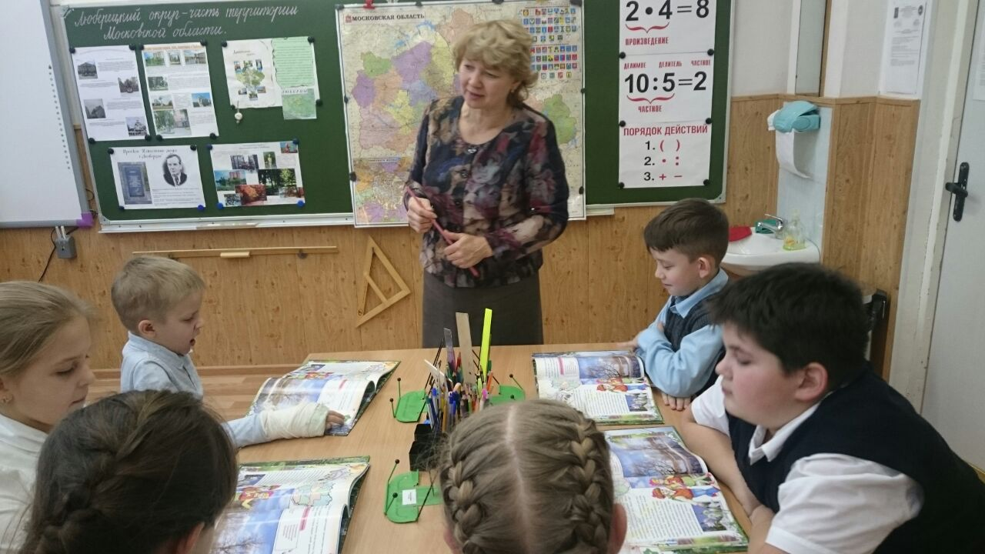
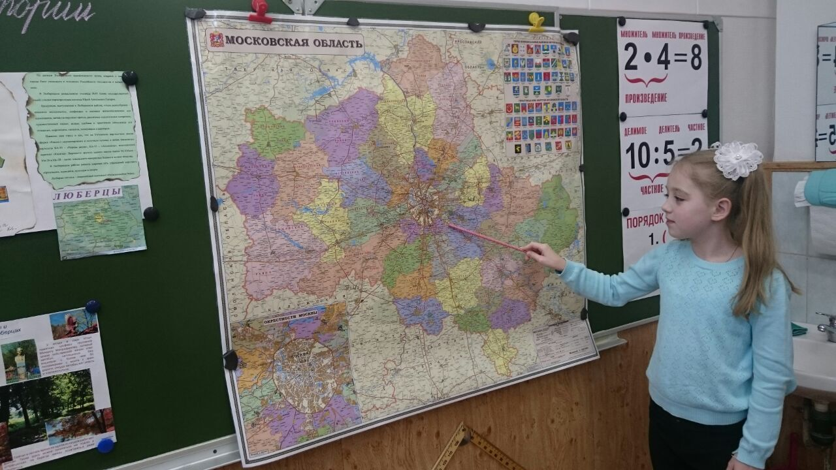
КРАЕВЕДЕНИЕ

Slide 15
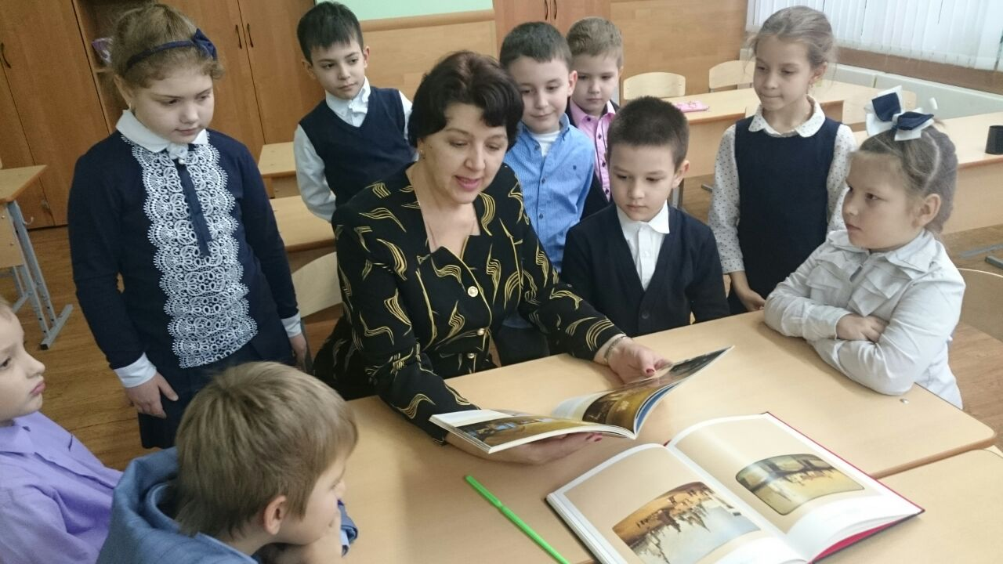
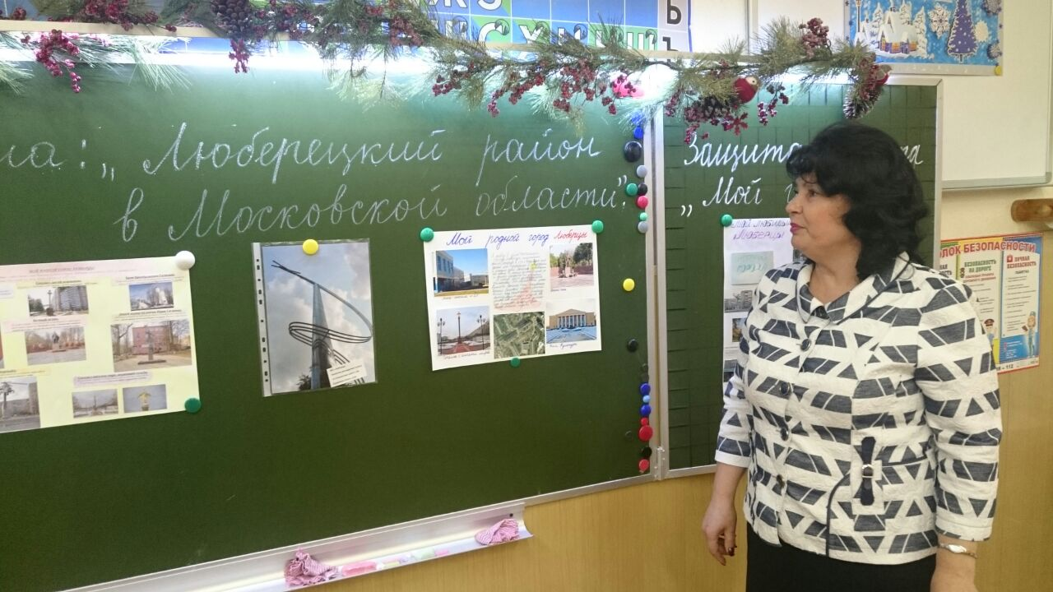
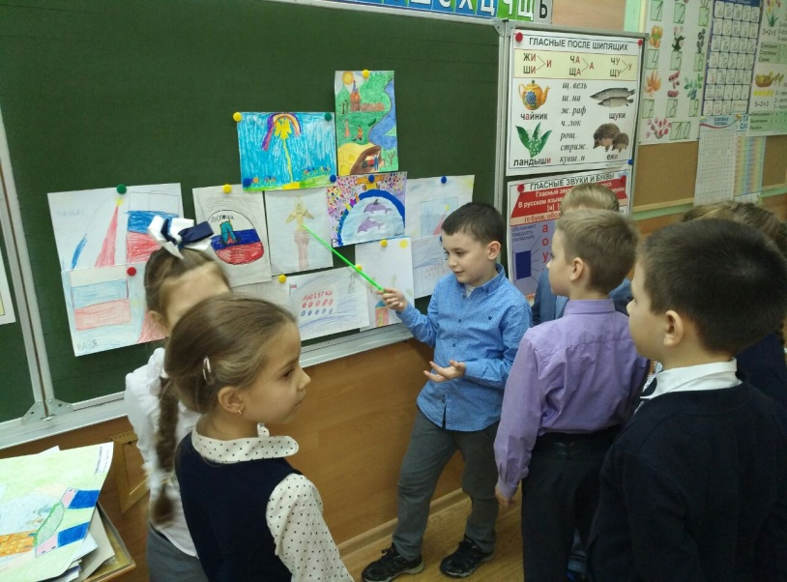
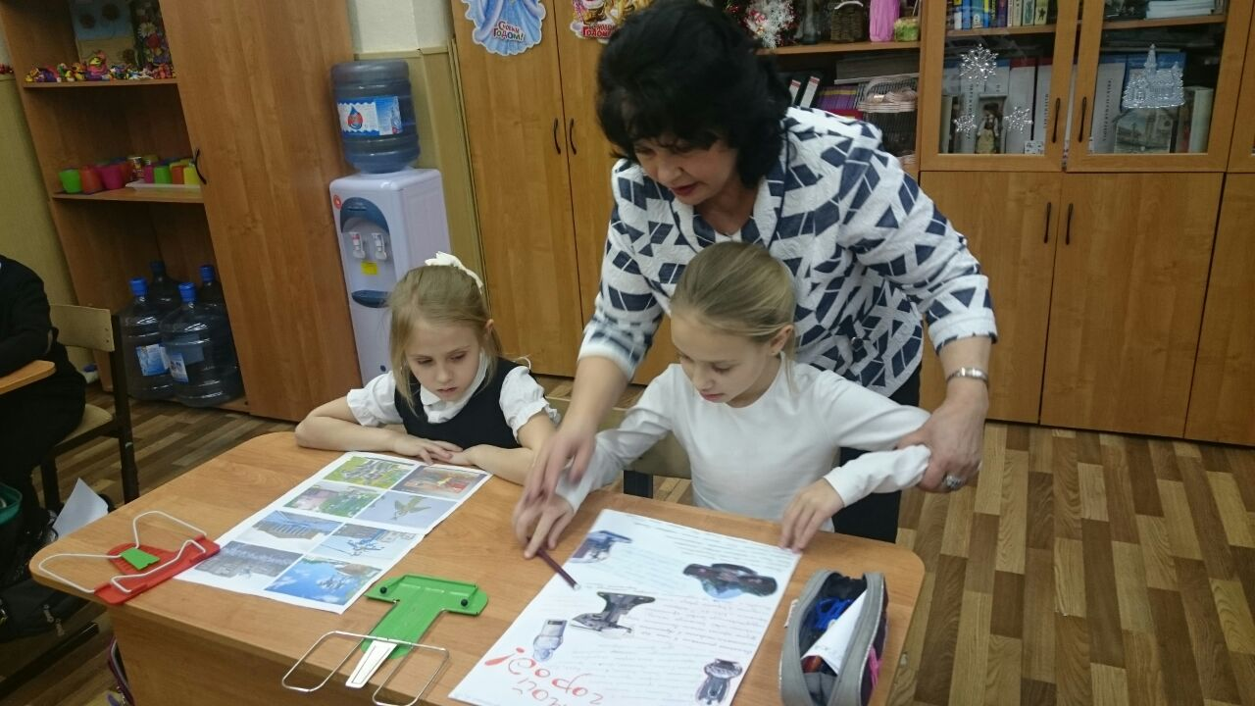
КУКЛЫ СВОИМИ РУКАМИ

Slide 16
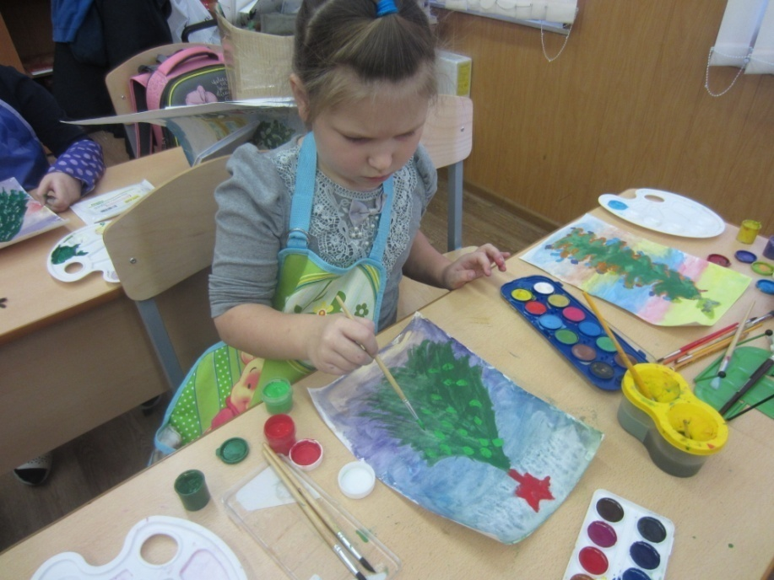
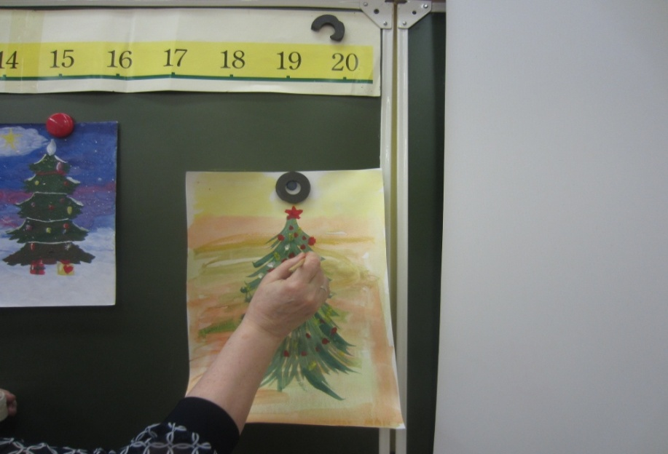
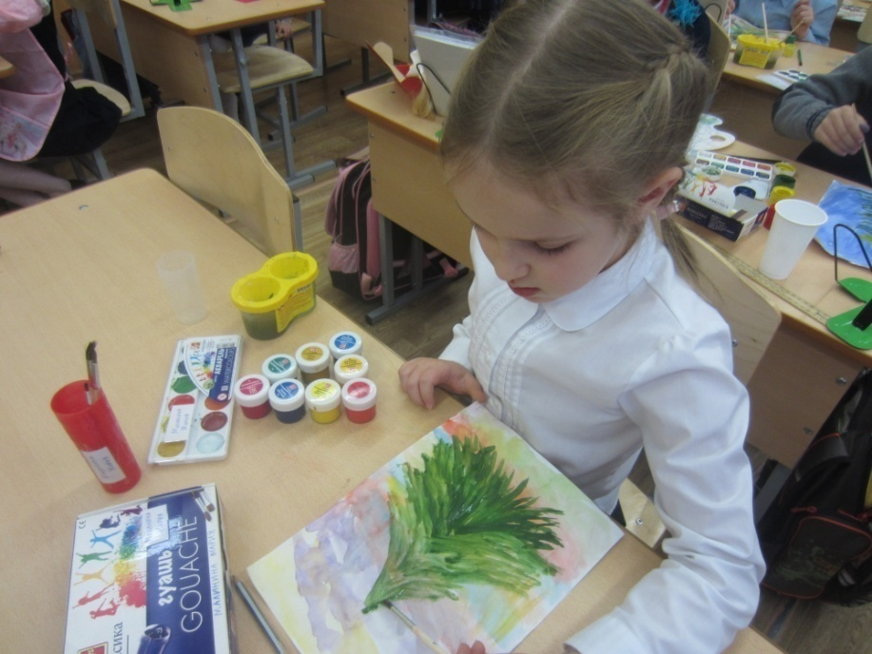
Общекультурное
ВОЛШЕБНАЯ ПАЛИТРА

Slide 17
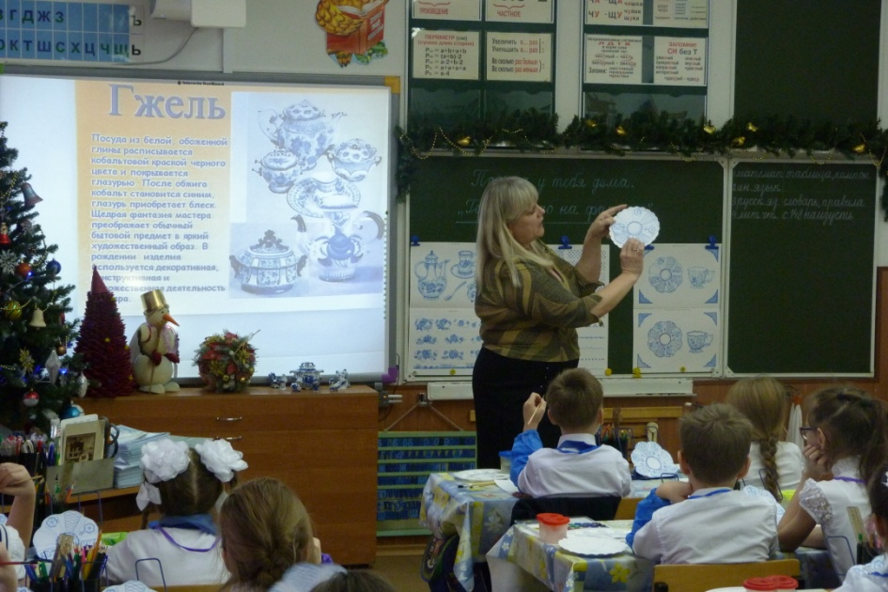
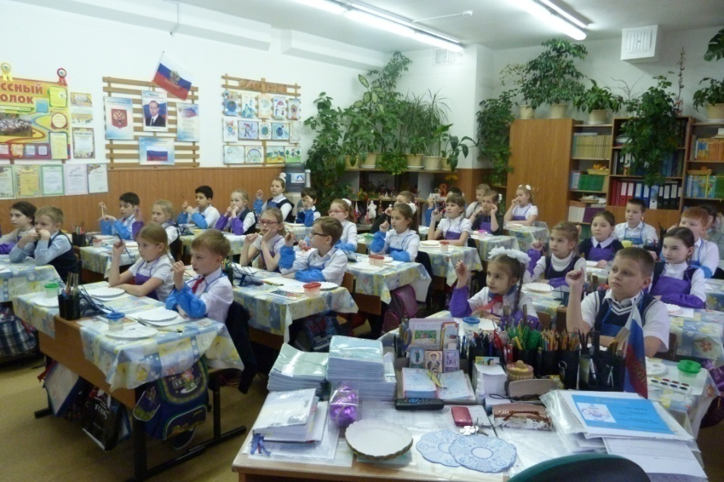
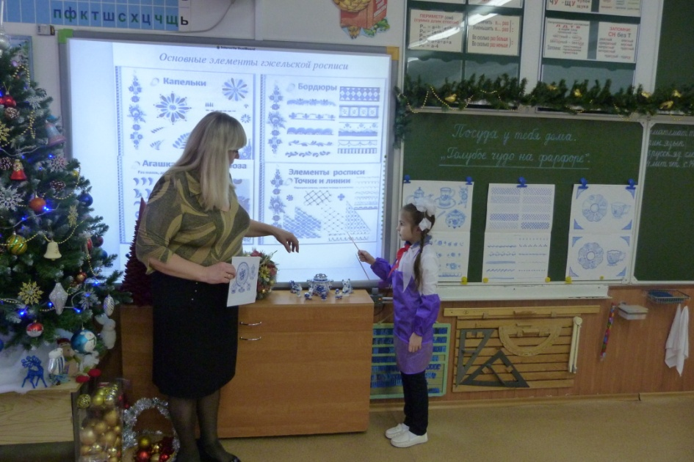
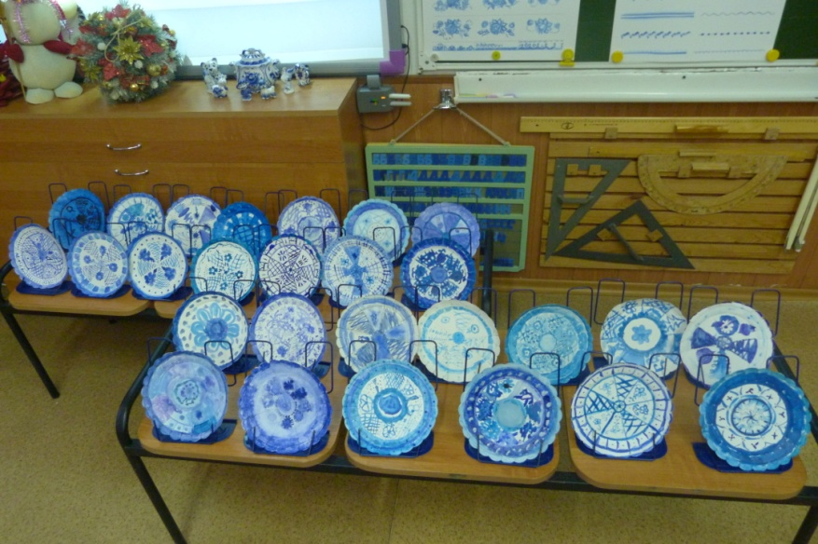
ВОЛШЕБНАЯ ПАЛИТРА

Slide 18
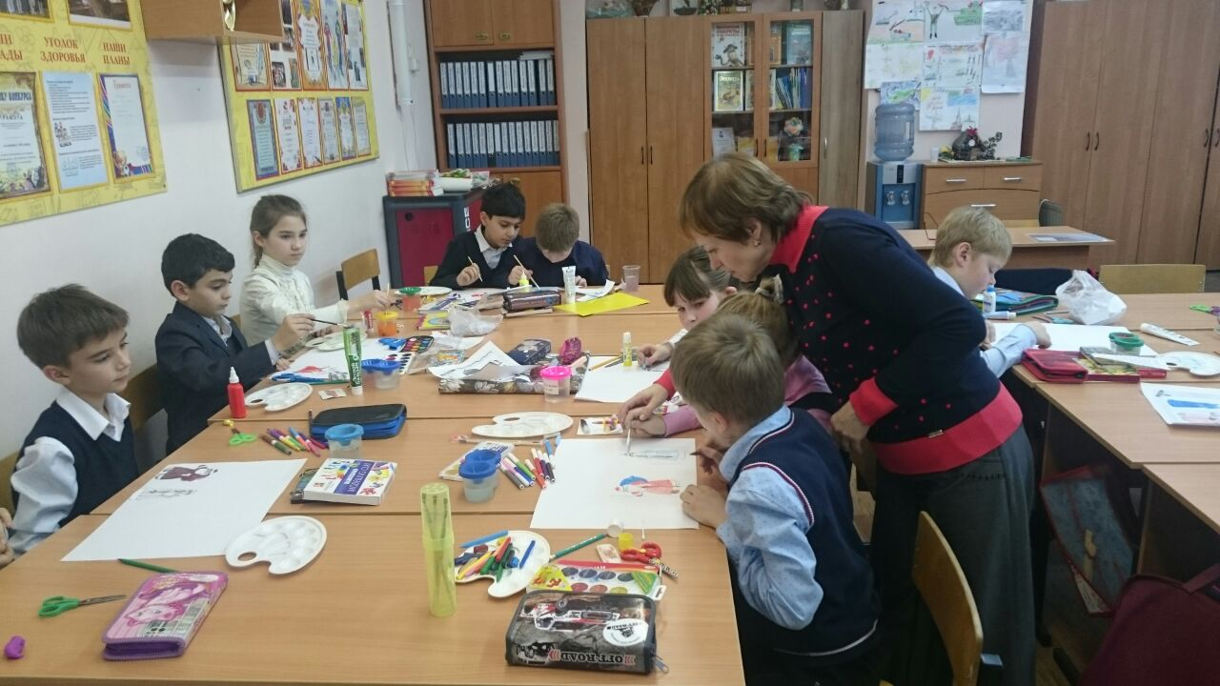
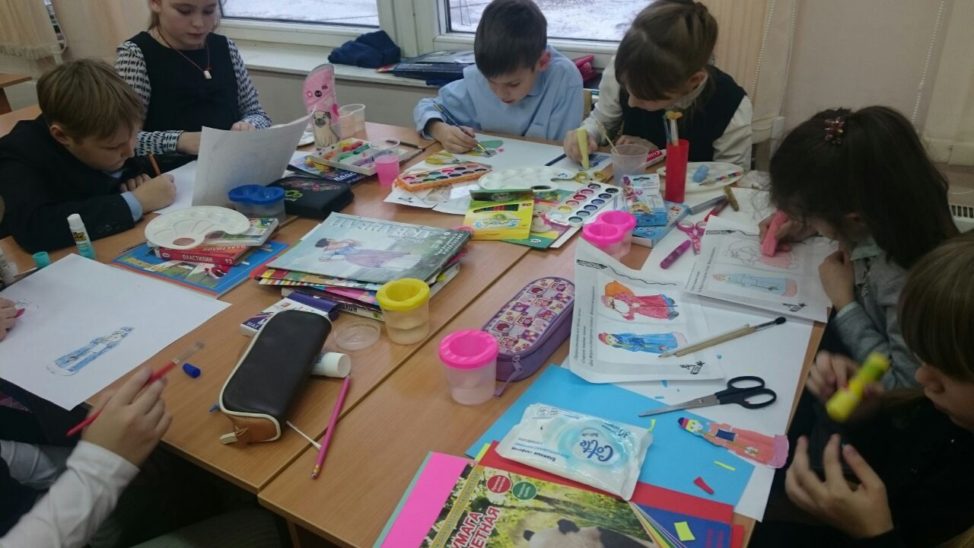
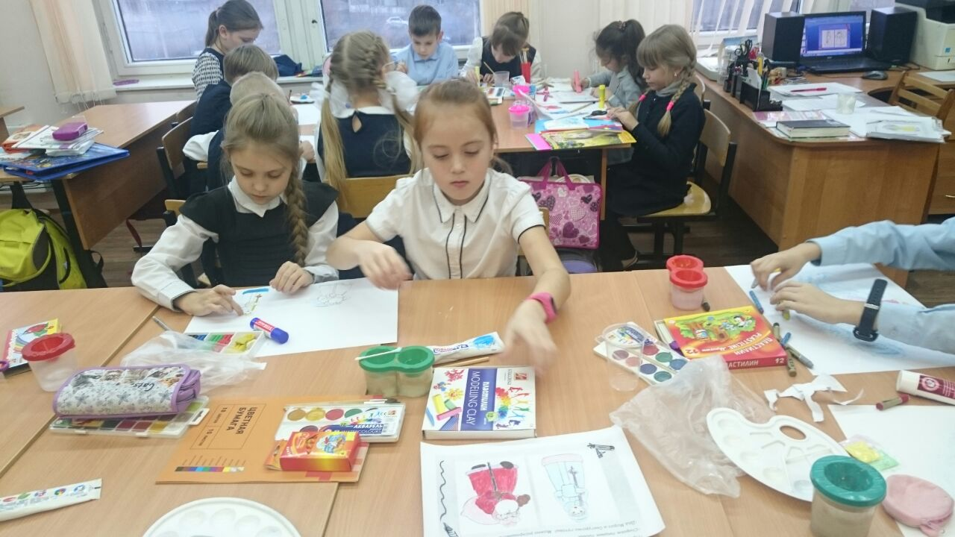
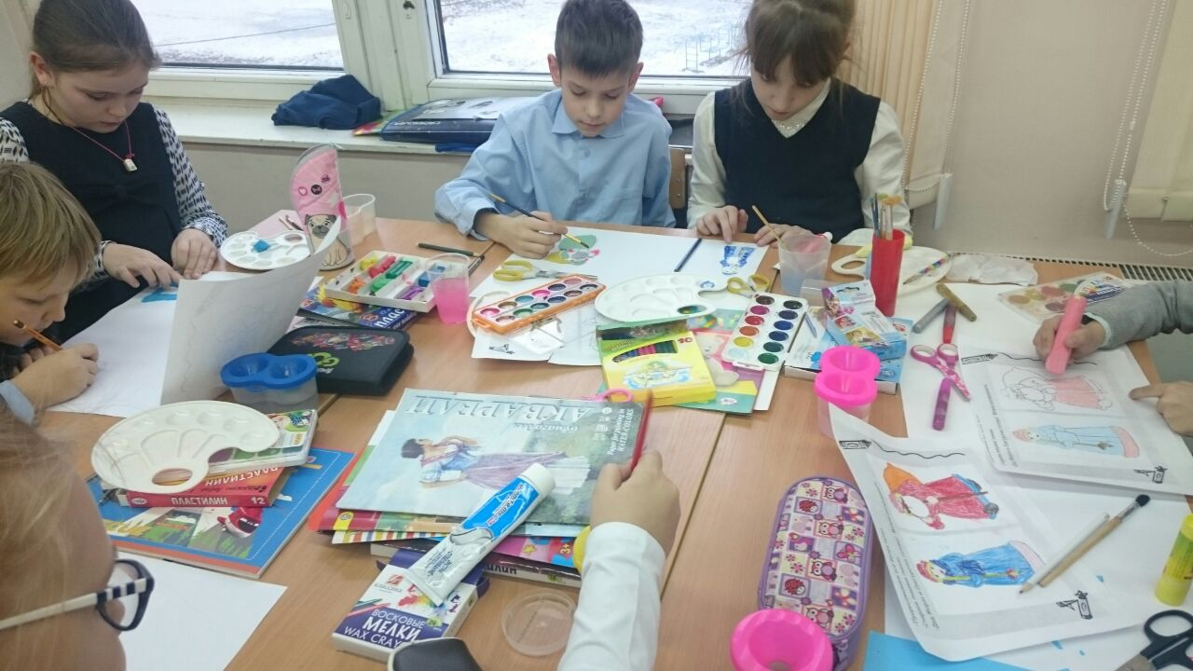
ВОЛШЕБНАЯ ПАЛИТРА

Slide 19
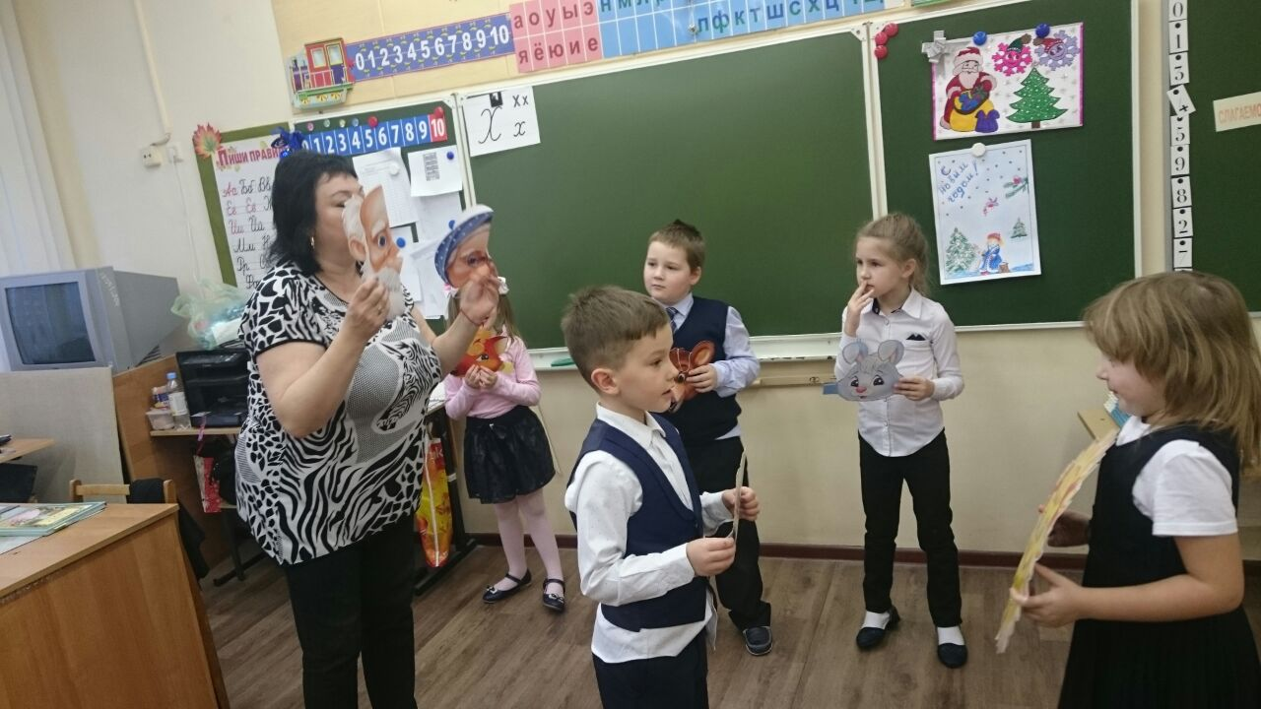
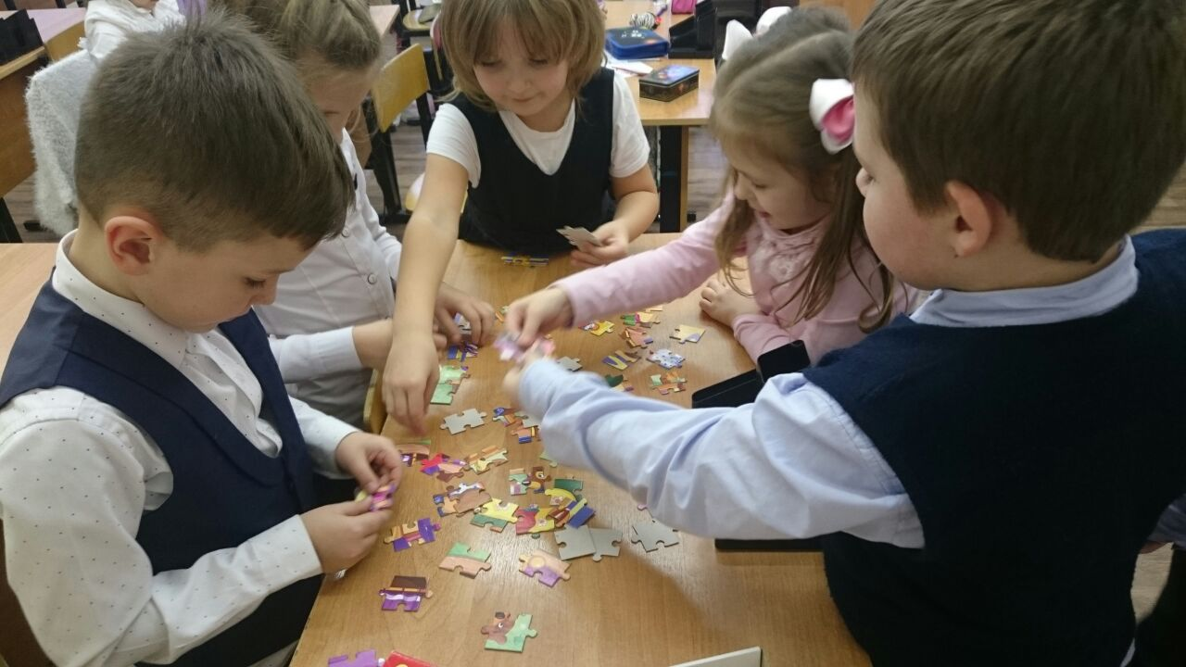
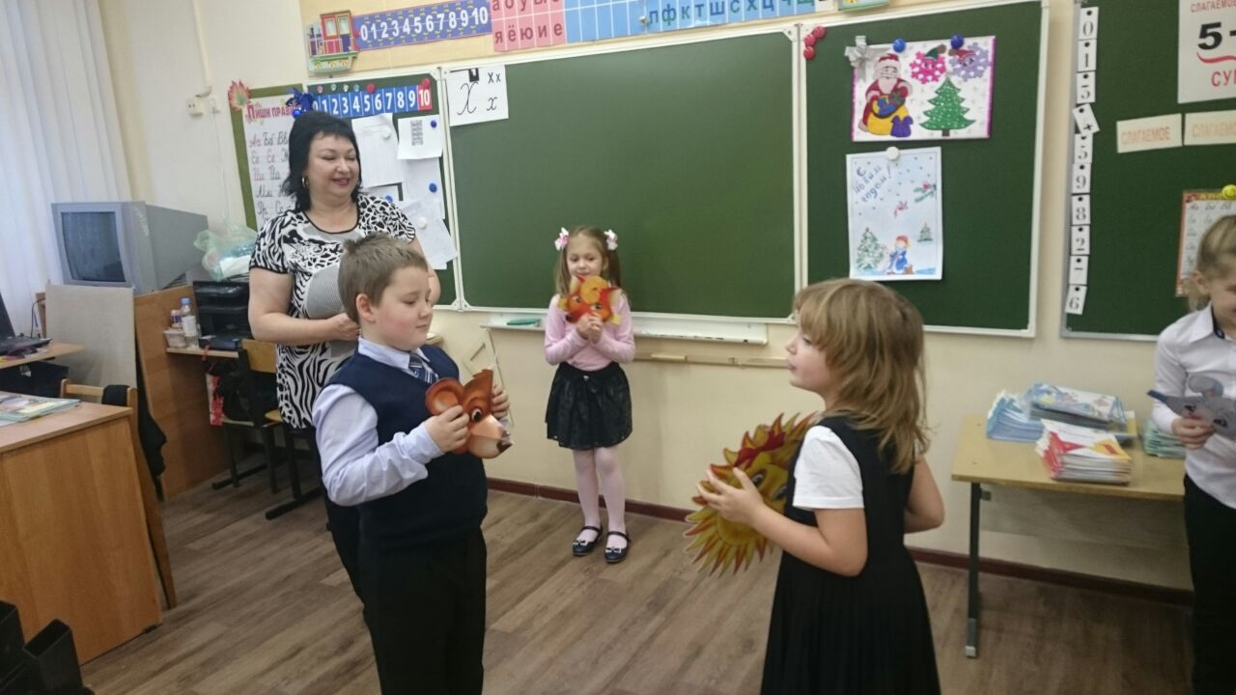
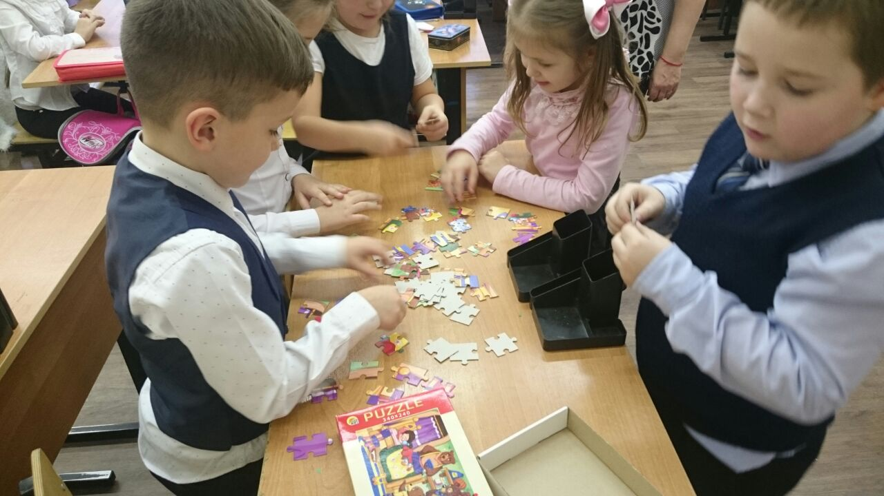
ШКОЛА РАЗВИТИЯ РЕЧИ

Slide 20
ШКОЛА ЮНОГО ПСИХОЛОГА

Slide 21
Общеинтеллектуальное
ШАХМАТЫ

Slide 22
ЭКОЛОГИЯ

Slide 23
«ЭЙФЕЛЕВА БАШНЯ », «ЗАНИМАТЕЛЬНЫЙ АНГЛИЙСКИЙ»

